Slide 1
SISTEMA DE INFORMACIÓN de registro y llamado de asistencia, creación y actualización de perfiles, verificación y descarga de certificados
Optimizando la gestión humanitaria
Presentado por:
Andrés Pinzón
Santiago Gonzalez Fontecha
Adriana Lucia
Sebastián pinzón

Slide 2
FUSDEC
C3
Desarrollar una plataforma integral para la gestión eficiente de los servicios y actividades de los socorristas de Colombia pertenecientes a FUSDEC.

Slide 3

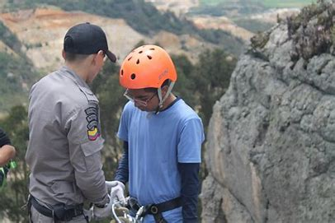
problema
La operatividad de FUSDEC se ve desafiada por la falta de una herramienta centralizada y eficiente para gestionar la información relacionada con los servicios sociales y la participación de los prestadores de servicio social.

Slide 4
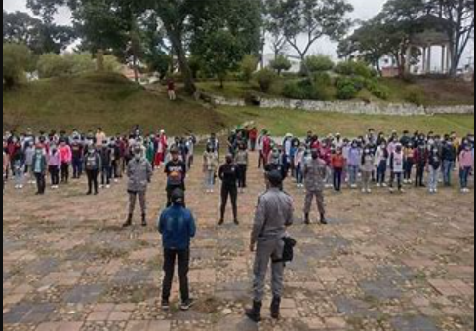
pregunta problema
¿Cómo podemos diseñar un sistema de gestión que facilite el registro de asistencia, la generación de certificados y que este promueva la comunicación interna?

Slide 5
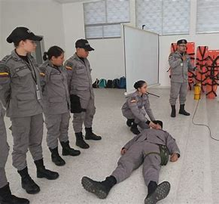
Objetivo
general
Desarrollar una plataforma web (Sistema de información) para la gestión eficiente de los servicios y del personal de la fundación FUSDEC, con el fin de optimizar el registro de asistencia, la generación de certificados y la administración de la información relevante.

Slide 6

Objetivos específicos
Desarrollar y establecer un sistema de perfiles de usuario diferenciados por roles específicos.
Diseñar una interfaz de usuario intuitiva y eficiente para la plataforma de FUSDEC.
Implementar un sistema integral de autenticación y autorización.

Slide 7
Justificación
La implementación de la plataforma “FUSDEC C3” se justifica en la necesidad de desarrollar un Sistema de información para la gestión eficiente de la información y del personal de la fundación.

Slide 8

Alcance del proyecto
El alcance del proyecto va a ir desde la creación e implementación del sistema de información pasando por las funcionalidades como registro de asistencia, descarga y visualización de certificados, hasta el desarrollo de capacidades operativas para el departamento administrativo

